Slide 1
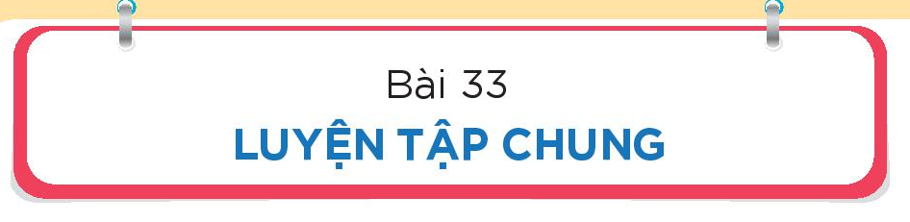

Slide 2

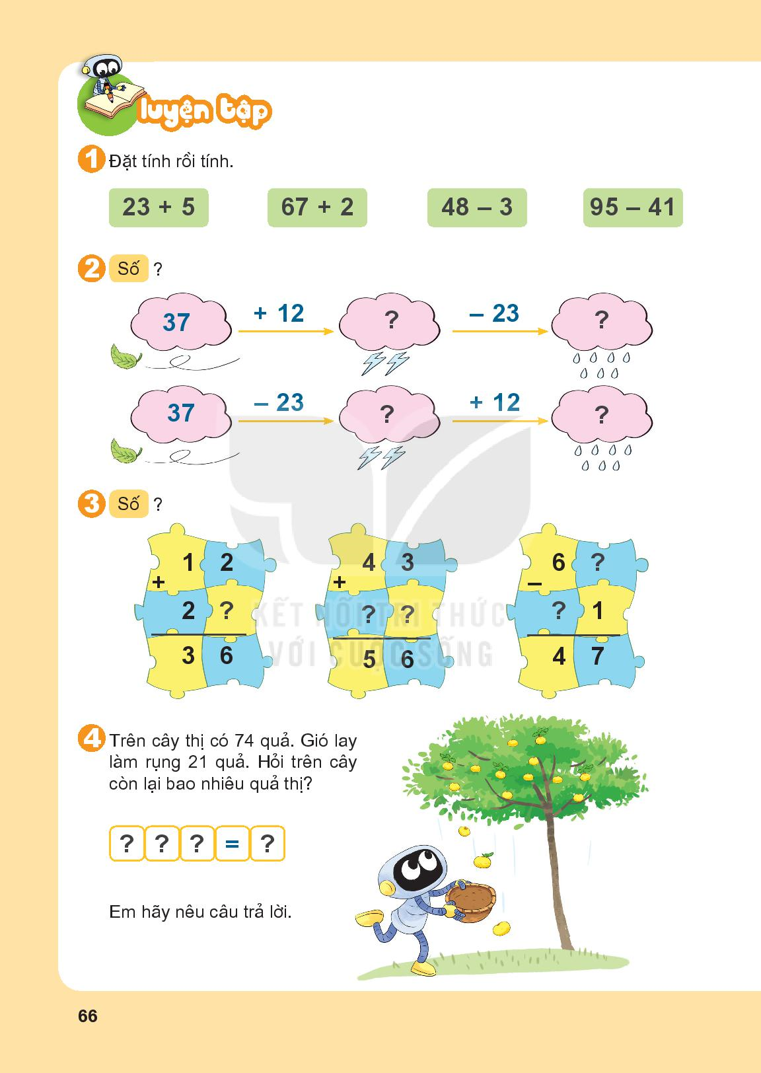

Slide 3
49
26
14
26

Slide 4
8
4
1
3
2

Slide 5
74
-
21
53

Slide 6
